Slide 1
Groupe Parcours
Groupe lancé en juin 2022
Réunit les acteurs sanitaires, médico-sociaux et sociaux des filières : EHPAD, SAAD, SSIAD, CH, CD, DAC, CLICs, CPTS, CCAS, SSR
Objectifs :
Travailler ensemble au repérage/analyse des ruptures de parcours de soin et d’accompagnement
Rechercher des solutions et remonter/expérimenter les innovations possibles
Améliorer, clarifier, concevoir ou diffuser les moyens de communication/partage d’information concourant à fluidifier les échanges et les parcours

Slide 2
Sous-groupe n° 1 : cartographie dispositifs coordination et d’appui
Pilotage : DAC 74 – M. ROUTHIER
Objectif :
Améliorer la lisibilité des dispositifs pour les professionnels de santé, afin de renforcer la coordination et la coopération des professionnels.
Actions :
« carte mentale » qui permet une présentation en « Etoile » ou en tableau avec des liens vers les fiches descriptives (stockage sur un serveur à définir)
☞ LIEN CARTE : https://mm.tt/app/map/3030658597?t=26svFHZeNt
CTLA => réunion des différentes structures qui la compose sera organisée pour définir le nouveau portage et le mode de fonctionnement -> « RCP »
Prochaines réflexions :
Organisation de temps de rencontre avec les acteurs de santé
Réflexions sur des « parcours patients type »

Slide 3
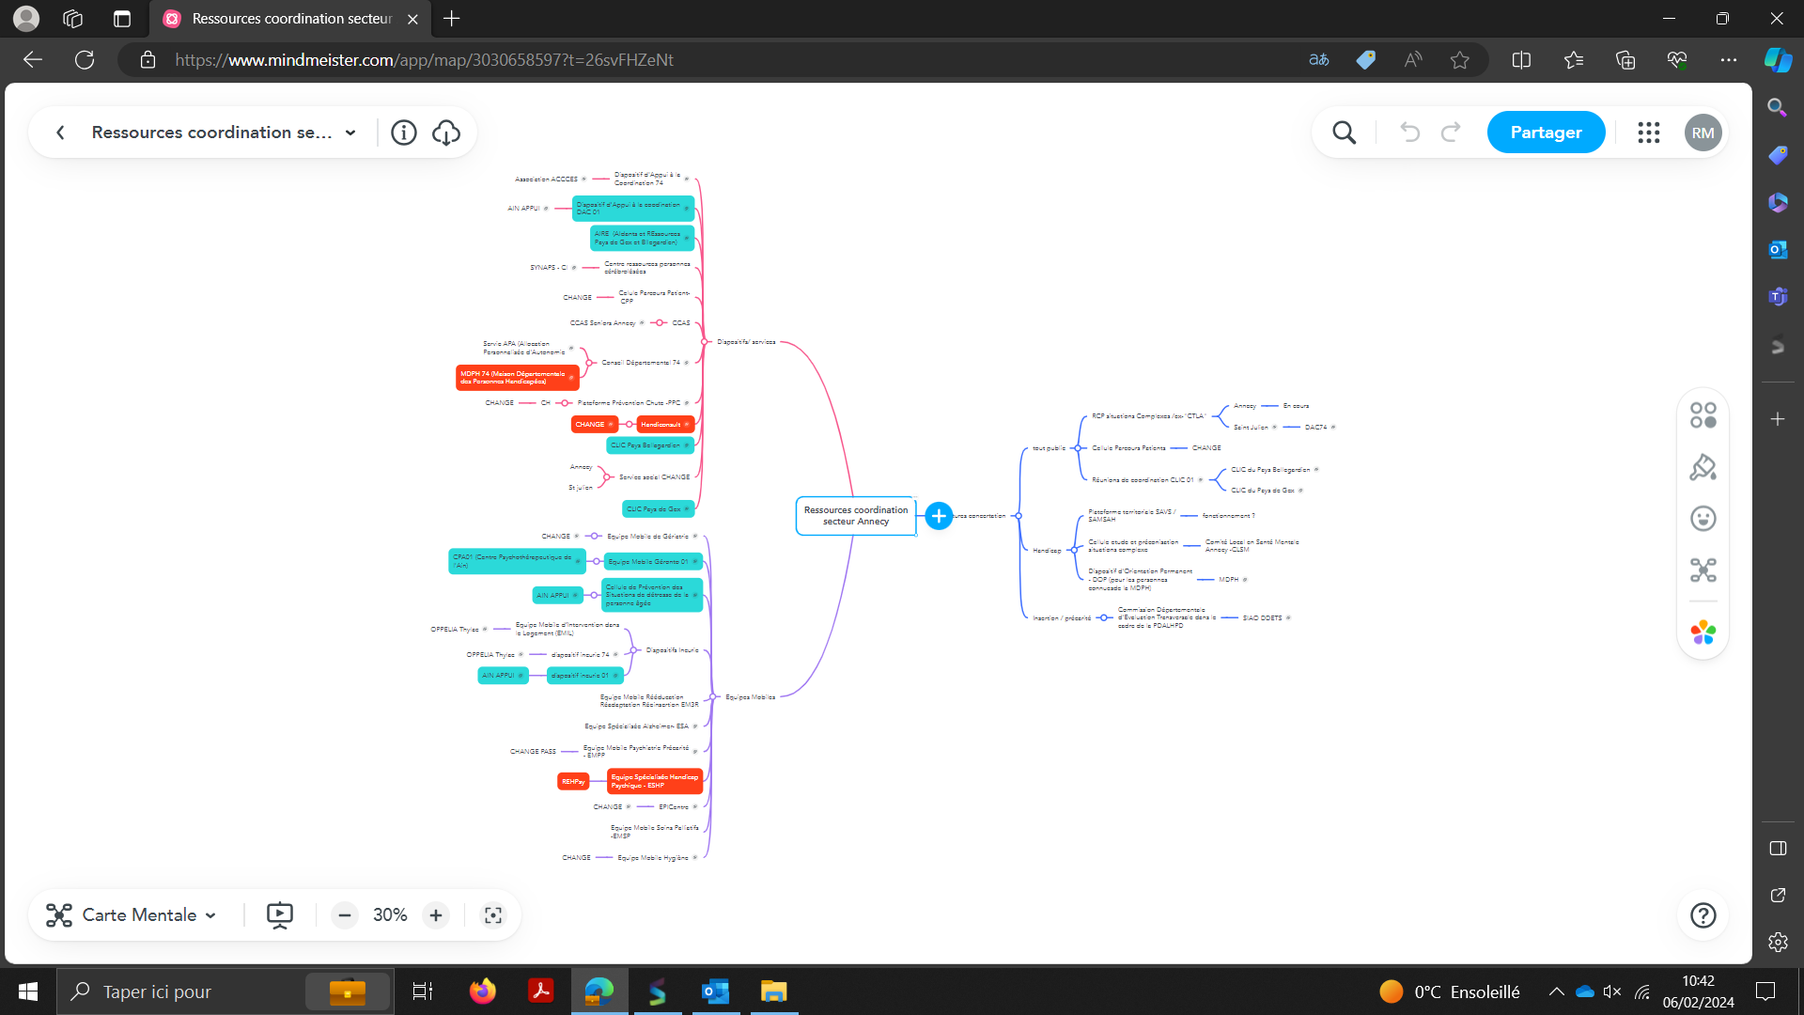

Slide 4
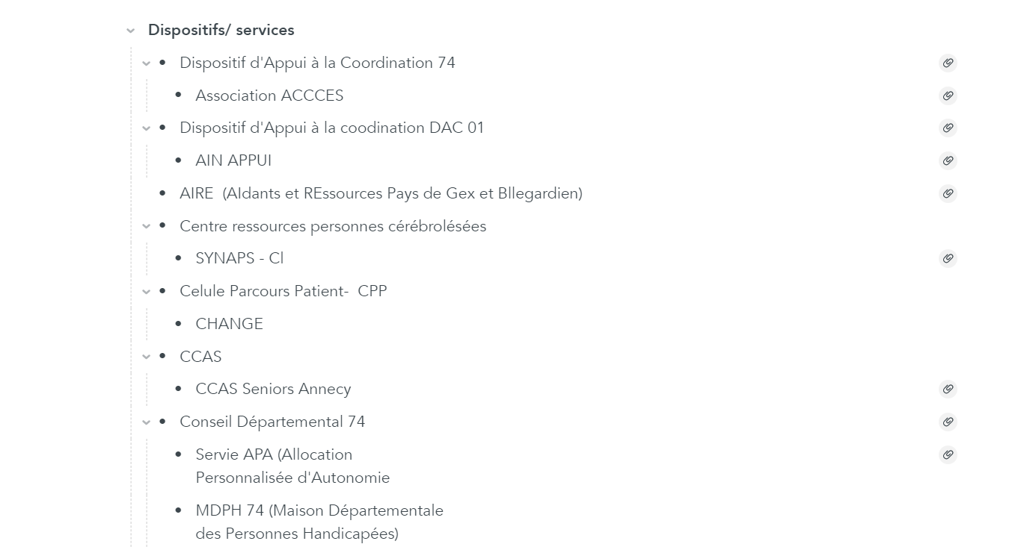

Slide 5
Réunion Concertation Pluriprofessionnelle
« situations complexes »
Finalités du dispositif :
Permettre des rencontres entre les professionnels du territoire et être en appui sur des situations complexes.
Espace pluridisciplinaire de réflexion et de conseils permettant d'évoquer des situations complexes pour les professionnels et pour lesquelles ils n'ont pas réussi à trouver une réponse ou épuiser les solutions dont ils avaient connaissance.
La cellule n'a pas vocation à exercer d'autorité sur quiconque mais apporter un soutien aux acteurs de première ligne et un regard renouvelé sur la situation.
Si le demandeur ne fait pas partie des membres présents pour avis technique, il participe à la réunion
Dans la mesure du possible, la personne dont le dossier va être discuté doit être informée et avoir donné son accord.
Public cible :
Toutes les situations ressenties comme complexes pour lesquelles l’éclairage de plusieurs professionnels aide à proposer des parcours ou des solutions
Territoire d’intervention : Communes du grand Annecy

Slide 6
Conditions de présentation et fonctionnement de la réunion :
Dates prévues à l’avance
Demande d’un retour des dossiers à présenter une semaine avant par mail à secretariat@dac74.fr
Présentation des dossiers anonymisés (avec les 3 premières lettres du Nom et l’initiale du prénom + commune) par le professionnel qui connaît la situation
Echanges avec les personnes présentes pour élaborer des propositions d’actions
Une synthèse est rédigée à l'issue de la réunion et partagée aux membres de la cellule et au demandeur
Membres participants pour avis technique :
- Service autonomie du bassin annecien / conseil départemental de la Haute-Savoie
- PPC (Plateforme Prévention des Chutes) du CHAnGe
- PPP (Plateforme Parcours Patient) du CHAnGe
- EMG (Equipe Mobile de Gériatrie)
- HAD (Hospitalisation A Domicile) du CHAnGe
- HAD 74
- Service social du CHAnGe
- DAC 74
Possibilité de saisine pour de personnes extérieures : oui
Fréquence : 1er jeudi de chaque mois de 12h30 à 14h
Lieu : Salle Henri Gour au CHanGe
Organisateur : DAC 74

Slide 7
Sous Groupe 2- DEVELOPPEMENT ET ADAPTATION DISPOSITIFS ACCUEIL
Pilotage : CD74 - G. DELIVET et EHPAD – Dr C. SALIVET
Objectifs :
- Bilan des dispositifs crise 2022, identifier ceux à pérenniser selon leur pertinence :
HT post-hospitalisation, SAUV nuit, Lits soins palliatifs EHPAD
- Développer des dispositifs innovants pour répondre aux pénuries et besoins actuels
- Soutenir les structures existantes dans leurs projets
Actions :
- Dépôt dispositif trait-d’union en lien avec le CHANGE
- HTC : optimisation
- Projet fin de vie EHPAD Gruffy
- Etude de situations complexes : cas pratiques pour identifier les ruptures de parcours ( ouverture CTLA partenaires du territoire, saisine EMG, transport inter EHPAD, disponibilités soins palliatifs ou fin de vie, prise en charge déficience de l’encéphale évolutive associée à des troubles cognitifs….)

Slide 8
Sous-groupe n° 3 : Parcours neurocognitifs/Spécificités
Pilotage : CHANGE – Dr M ALLARD-REYNIER
Lancement d’un sous-groupe
Rencontre avec le Dr ROUSSEL, cheffe du Pôle Santé Mentale (CHANGE) : projet de rencontre-échanges (ancien groupe 7 filières )
Projet de contact avec l’EPSM 74 pour le secteur de St Julien en Genevois
Transmission d’actualités → éléments positifs qui permettront de montrer la reconstruction en cours
Tps d’échange entre les 2 chefs de pôle Gériatrie/Santé Mentale
Puis élargir aux acteurs gériatrie - filières = les besoins mutuels de chacune des 2 spécialités

Slide 9
Sous-groupe n°4 : Communication inter professionnels/Outil Partagé autour des usagers
Pilotage : CHANGE – L. FOSSE
Objectifs
- Promouvoir les moyens de communication/partage d’informations concourant à fluidifier les échanges et parcours
- Sensibiliser les acteurs des parcours gérontologiques à l’utilisation de la plateforme SISRA (outil régional)
- Faciliter le recours à la télémédecine de manière structurée et sécurisée
- Identifier les besoins et contraintes des différents acteurs des filières gérontologiques (EHPAD, SAAD, SSIAD, CH…)
Actions
Campagne au sein du CHANGE pour développer le recours à la plateforme SISRA et accompagner les équipes
Recensement des modalités d’accès à l’expertise hospitalière : diffusion de la première version du « livret d’expertise »
Présentation de l’outil « MonSisra » en visioconférence GCS SARA = lundi 26 janvier 2024 – 11h à 12h30
Prochaines réflexions :
Formations communes SISRA ? => Groupes métiers ? => Faciliter installation outils et TLM

Slide 10




Accessible à tous les professionnels du secteur sanitaire, social et médico-social, en ville, à l’hôpital et en ESMS
Permet d’échanger des données sensibles rapidement et en toute sécurité, avec les professionnels et structures intervenant dans la prise en charge et disposant également d’une adresse sécurisée, conformément au cadre légal.
Création d’adresses MSSanté nominatives et / ou de services (équipe, structure) publiées dans l’annuaire national
Système de délégation
Outil de télémédecine (accès au service de téléconsultation et à un annuaire régional des experts)
Accessible en mobilité, bureau, web
Messagerie sécurisée de santé régionale raccordée à l’espace de confiance MSSanté

Slide 11
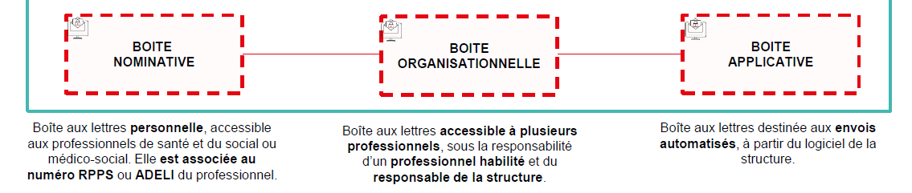

MonSisra vous permet de disposer de boites aux lettres nominatives ou partagées ainsi que des boites aux lettres destinées aux envois automatiques.
Des boîtes aux lettres sécurisées pour tous les usages
La BAL organisationnelle (= compte de service) est dédiée à une organisation, un service, une structure dont l’accès est partagé par plusieurs intervenants identifiés et autorisés pour un besoin commun d'accès (équipe IDE EHPAD, SSIAD, secrétariat…). Elle permet d'assurer la continuité de service au sein d'une même structure et de garantir un accès partagé, une bonne diffusion et un bon partage des informations.
Notes:
Le premier niveau à atteindre pour faciliter la coordination en santé via le numérique, c’est de se mettre en capacité d’utiliser une messagerie sécurisée
Echanges d’informations sécurisé en interne et en externe avec les acteurs intervenant quotidiennement auprès de l’usager
Transmission d’une prescription entre un EHPAD et la pharmacie
Echange entre EHPAD et médecin traitant pour renouvellement d’ordonnance
Transmission d’une lettre de liaison entre l’hôpital et un médecin coordinateur d’un EHPAD
Sollicitation d’une équipe ressource ou d’un expert (ex. demande d’intervention de l’EMG ; analyse pluridisciplinaire de prise en charge médicamenteuse des résidents d’EHPAD ; avis douleur…)
Téléconsultation entre médecin traitant et résident en EHPAD
Demande d’intervention faite au SSIAD

Slide 12

Appel à projet ESMS numérique 2024
es
=> Favoriser l’émergence et les usages des services numériques
=> Plusieurs dimensions dont le déploiement du dossier usager informatisé interopérable ainsi que l’intégration et la conformité aux référentiels et services socles.
Ouvert jusqu’au
1 juin 2024 pour les projets multirégionaux ou nationaux,
15 septembre 2024 pour les projets régionaux
Notes:
Le premier niveau à atteindre pour faciliter la coordination en santé via le numérique, c’est de se mettre en capacité d’utiliser une messagerie sécurisée
Echanges d’informations sécurisé en interne et en externe avec les acteurs intervenant quotidiennement auprès de l’usager
Transmission d’une prescription entre un EHPAD et la pharmacie
Echange entre EHPAD et médecin traitant pour renouvellement d’ordonnance
Transmission d’une lettre de liaison entre l’hôpital et un médecin coordinateur d’un EHPAD
Sollicitation d’une équipe ressource ou d’un expert (ex. demande d’intervention de l’EMG ; analyse pluridisciplinaire de prise en charge médicamenteuse des résidents d’EHPAD ; avis douleur…)
Téléconsultation entre médecin traitant et résident en EHPAD
Demande d’intervention faite au SSIAD

